Slide 1
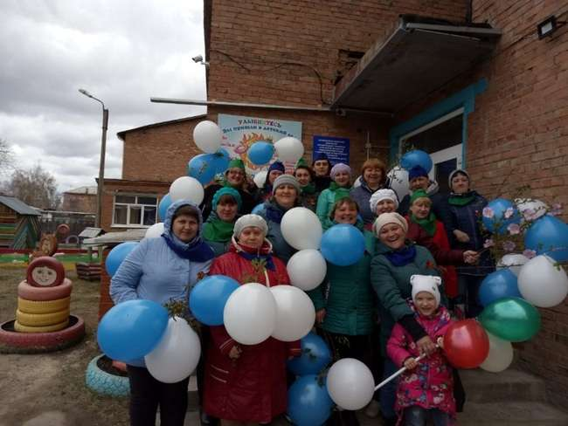
Муниципальное бюджетное дошкольное образовательное учреждение «Чечеульский детский сад общеразвивающего вида с приоритетным осуществлением деятельности по физическому развитию детей»
Уважаемые гости!
Мы рады приветствовать Вас на электронном выставочном стенде
МБДОУ «Чечеульский детский сад»
Наш адрес:
Канский район,
с. Чечеул,
пер. Новый, д. 3а

Slide 2
Информация о МБДОУ «Чечеульский детский сад»
Муниципальное бюджетное дошкольное образовательное учреждение «Чечеульский детский сад общеразвивающего вида с приоритетным осуществлением деятельности по физическому развитию детей»
Сокращенное наименование | МБДОУ «Чечеульский детский сад»
Руководитель | Сергиенко Нелли Ивановна
Адрес организации | 663630. Красноярский край, Канский район. с.Чечеул пер. Новый 3а.
Телефон | 78-1-23 моб. 8 983 291 09 55
Электронная почта | checheul-dou2013@yandex.ru
Сайт в сети Интернет | http://чечеульский-дс.рф/
Тип учреждения | Дошкольное образовательное учреждение
Организационно правовая форма | Муниципальное учреждение
Учредитель учреждения | МКУ «УО Канского района». Место нахождение Учредителя: 663600, Россия, Красноярский край, г. Канск, ул. Ленина. 4/1.

Slide 3
Лицензия на образовательную деятельность

Slide 4
Режим работы детского сада
Наш детский сад ждет вас
с 7.30 до 18.00, пять дней в неделю,
с понедельника по пятницу включительно,
выходные дни: суббота, воскресенье, нерабочие праздничные дни.
Фактическая наполняемость групп - 144 ребенка.

Slide 5
Цель
Создание благоприятных условий для полноценного проживания ребенком дошкольного детства.
Задачи
Формирование базовых основ культуры личности, в том числе ценностей здорового образа жизни, всестороннее развитие психических и физических качеств в соответствии с возрастными и индивидуальными особенностями детей.
Подготовка к жизни в современном обществе, к обучению в школе.
Обеспечение безопасности жизнедеятельности дошкольника.
Обеспечение психолого – педагогической поддержки семьи и повешение профессиональной компетентности родителей (законных представителей) в вопросах развития и образования, охраны и укрепления здоровья детей.

Slide 6
Структура управления в МБДОУ
Учредитель
Администрация Канского района, Красноярского края
Коллективные органы
Управляющий совет учреждения
Педагогический совет
Общественные органы
Общее собрание
Родительский совет
Муниципальное бюджетное дошкольное образовательное учреждение «Чечеульский детский сад общеразвивающего вида с приоритетным осуществлением деятельности по физическому развитию детей»
Заместитель
по административно – хозяйственной части
Старший воспитатель
по воспитательной и методической работе
Заведующий МБДОУ «Чечеульский детский сад»

Slide 7
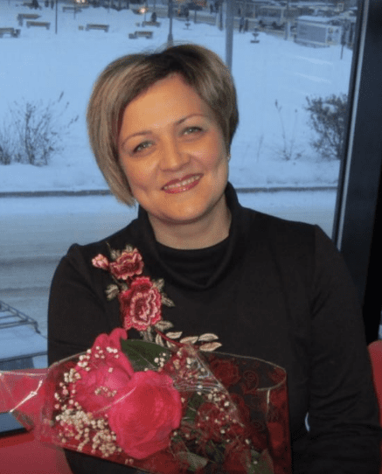
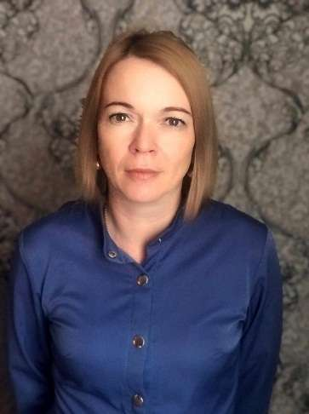
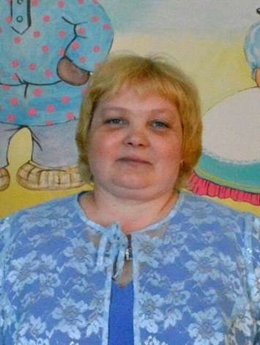
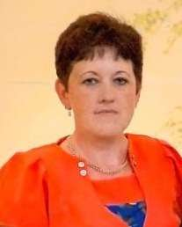
Администрация МБДОУ Чечеульский детский сад
Делопроизводитель
МБДОУ
Мартыненко Ольга
Николаевна
Заведующий МБДОУ
Сергиенко Нелли
Ивановна
Завхоз
Мамонова Наталья
Владимировна
Старший
воспитатель МБДОУ
Яковлева Ольга
Александровна

Slide 8
В детском саду работают
Музыкальный
руководитель
Антипина Татьяна
Валентиновна
Инструктор по физической
культуре Евпак Нина
Викторовна

Slide 9
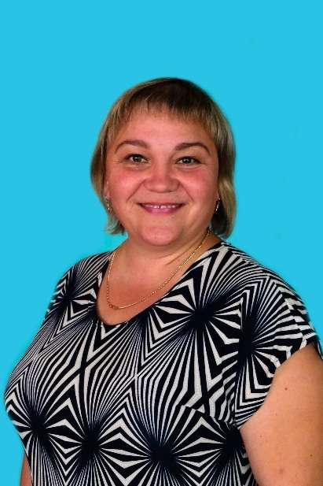
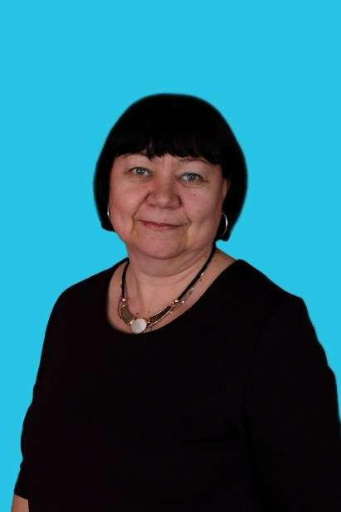
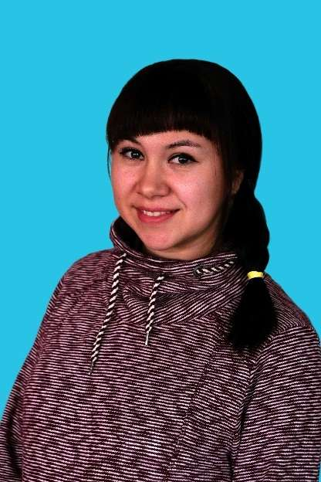
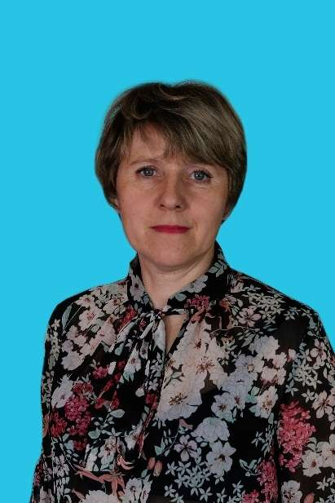
Воспитатели
Челазнова
Ольга Борисовна
Юстишина
Татьяна
Михайловна
Радченко Снежана
Сергеевна
Шабала Татьяна
Александровна

Slide 10
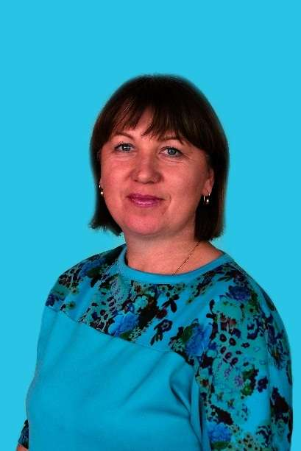
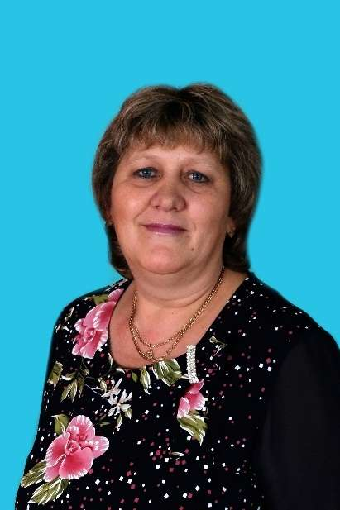
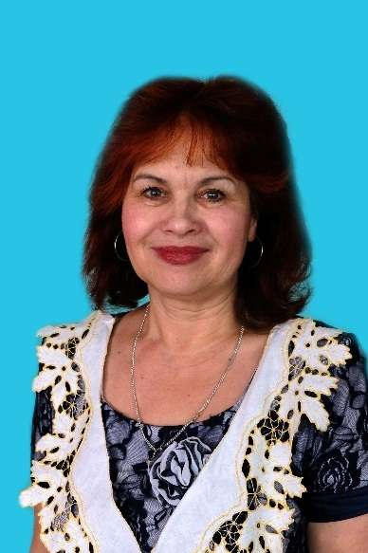
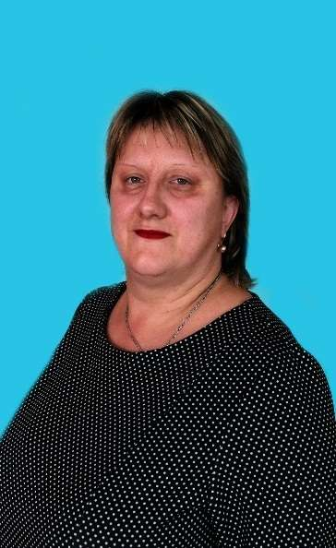
Воспитатели
Савосько Тамара
Николаевна
Рябова Ирина
Юрьевна
Косых Галина
Владимировна
Андреева Юлия
Викторовна

Slide 11
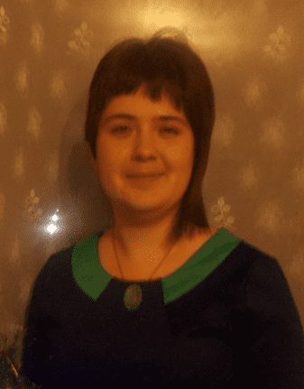
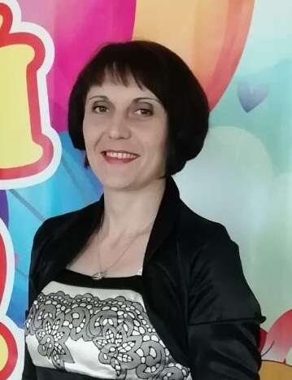
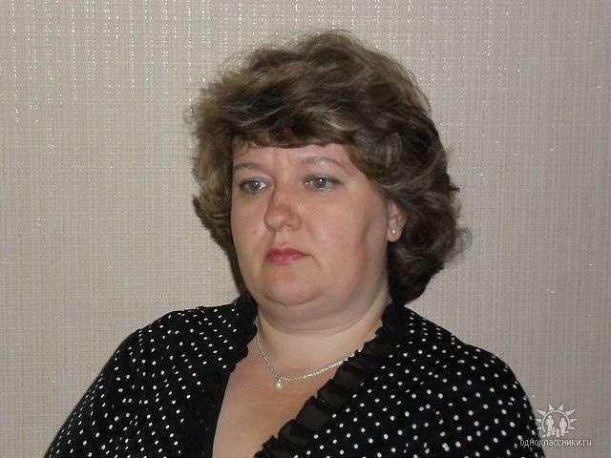
Воспитатели
Тимофеева Ксения
Игоревна
Вайтюкевич Ирина
Валерьевна
Щурик Юлия
Владимировна

Slide 12
Педагогический коллектив ДОУ в основном стабильный, инициативный. В детском саду обеспечивается психологический комфорт педагогам, создается атмосфера педагогического оптимизма, ориентация на успех, обеспечиваются условия для сохранения и укрепления здоровья.
Работа педагогического коллектива характеризуется целостностью и предусматривает взаимосвязь между различными видами деятельности.

Slide 13
На начало 2020 – 2021 учебного года 2 педагога проходят обучение в ВУЗах и 1 педагог в колледже по педагогической специальности.

Slide 16
О высоком профессионализме и творческом потенциале педагогов МБДОУ свидетельствует их участие в районных и всероссийских конкурсах
Педагоги нашего детского сада ежегодно участвуют и занимают призовые места в муниципальном этапе профессионального конкурса «Воспитатель года Красноярского края»

Slide 17
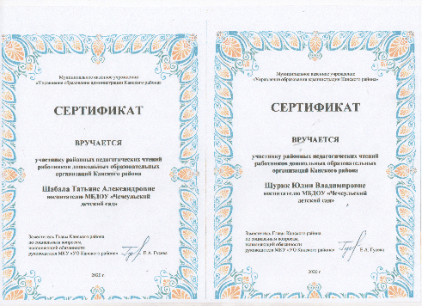
Педагоги нашего детского садя являются ежегодными участниками районных педагогических чтений работников дошкольных образовательных организаций Канского района

Slide 18
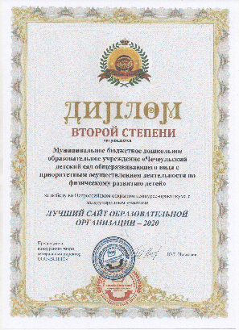
Педагоги МБДОУ становятся участниками и победителями в районных, краевых, всероссийских конкурсов
Мероприятие | Участники | Результат
Всероссийский профессиональный конкурс «Гордость России», номинация «Спасибо деду за победу» | Воспитатель Косых Г.В. | Диплом 1 степени
ООО «ЗСЦПО» Всероссийский открытый конкурс-практикум с международным участием «Лучший сайт образовательной организации – 2020» | Сайт МБДОУ «Чечеульский детский сад» и ответственный за ведение сайта старший воспитатель Яковлева О.А. | Диплом победителя - 2 место

Slide 19
Участие воспитанников ДОУ в конкурсах и мероприятиях.
Мероприятие |  | Время | Уровень | Результат
Всероссийский центр гражданских и молодежных инициатив «Идея», г. Оренбург II Всероссийский экологический конкурс «Мы кормушку смастерили и столовую открыли!» |  | Январь | федеральный | Благодарственное письмо – воспитателям Рябова И.Ю., Образцова О.А. Диплом 1 степени – 1 ребенок.
Муниципальный этап краевой экологической акции «Зимняя планета детства» |  | Январь | районный | Участники – 24 семьи воспитанников. Грамота семейной команде.
Всероссийский центр гражданских и молодежных инициатив «Идея» Всероссийский конкурс детского рисунка «Я рисую, как умею!» |  | Февраль | федеральный | Диплом 1 степени – 1 ребенок

Slide 20
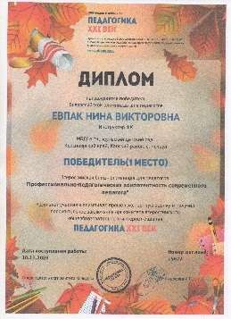
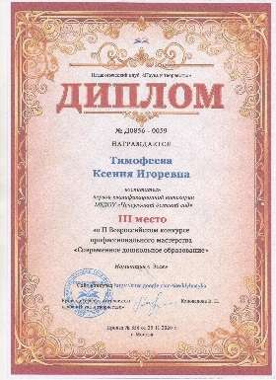
Педагоги МБДОУ становятся участниками и победителями в районных, краевых, всероссийских конкурсов
Мероприятие | Участники | Результат
Педагогика 21 века. Всероссийская – блиц олимпиада для педагогов «Профессионально – педагогическая компетентность педагога» | Инструктор по ФК Евпак Н.В. | Диплом 1место
Педагогический клуб «Наука и творчество» II Всероссийский конкурс профессионального мастерства «Современное дошкольное образование», номинация «Эссе» | Воспитатель Тимофеева К.И. | Диплом 3 место

Slide 21
Педагоги являются активными участниками олимпиад, онлайн – тестов. блиц - олимпиад
Мероприятие | Участник | Результат
«Тотал – Тест» всероссийское тестирование «Информационно-коммуникативные технологии в профессиональной деятельности» | Инструктор по ФК Евпак Н.В. | Диплом 3 степени
Всероссийское тестирование «ПедЭксперт», тест «Организация работы с обучающимися ОВЗ» | Инструктор по ФК Евпак Н.В. | Диплом 2 степени
Блиц-олимпиада «Формы работы с семьей в ДОО» | Воспитатель Андреева Ю.В. | Диплом

Slide 22
Педагоги являются активными участниками олимпиад, онлайн – тестов. блиц - олимпиад
Мероприятие | Участник | Результат
Международный образовательный портал «Солнечный Свет» Тестирование по теме «Направления физического развития детей дошкольного возраста в условиях реализации ФГОС ДО» | Инструктор по ФК Евпак Н.В. | Сертификат
Всероссийская олимпиада «Эстафета знаний», в номинации «Речевое развитие детей дошкольного возраста» | Воспитатель Радченко С.С. | Диплом 2 место
Всероссийская олимпиада «Новое дерево» в номинации «Семья как ячейка общества» | Воспитатель Тимофеева К.И. | Диплом 3 место

Slide 23
Содержание обучения и воспитания детей.
Образовательный процесс в детском саду строится в соответствии с Основной образовательной параграммой дошкольного образования МБДОУ «Чечеульский детский сад» разработанной на основе и с учетом положений Федерального государственного образовательного стандарта дошкольного образования, в структуру, которой входит примерная образовательная программа «От рождения до школы» Н.Е. Вераксы, Т.С. Комаровой, М.А. Васильевой.

Slide 24
Содержание образовательного процесса в детском саду было
выстроено с учетом программ:
Н.Е. Веракса, М.А.Васильева, Т.С.Комарова, Примерная основная общеобразовательная программа «От рождения до школы»
КОМПЛЕКСНЫЕ ПРОГРАММЫ
«Современная система коррекционной работы в логопедической группе для детей с общим недоразвитием речи» Н.В. Нищева

Slide 25
«Юный эколог» С.Н. Николаева
И.А. Лыкова «Изобразительная деятельность в детском саду» в младшей группе, в средней группе, в старшей группе, в подготовительной к школе группе.
ПАРЦИАЛЬНЫЕ ПРОГРАММЫ
Авторская программа «Ребенок в мире поиска» О.В. Дыбина

Slide 26
«Физическое развитие – дошкольникам» Л.Д. Глазырина
АВТОРСКИЕ ПРОГРАММЫ
Е.Ю. Александрова «Остров здоровья»

Slide 27
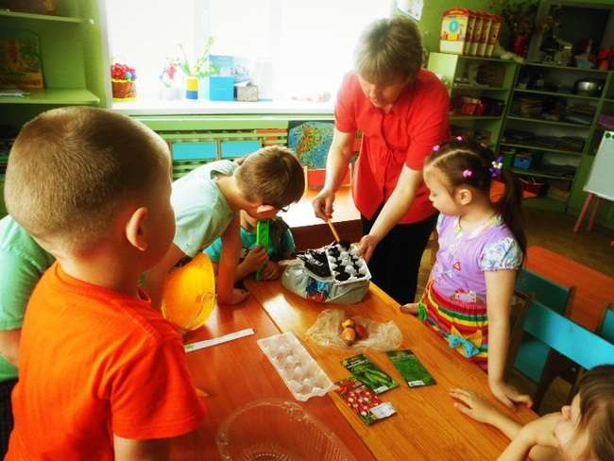
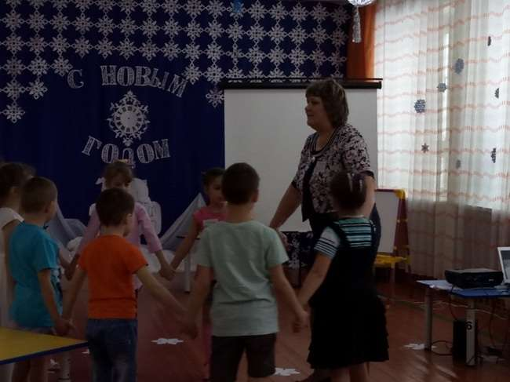
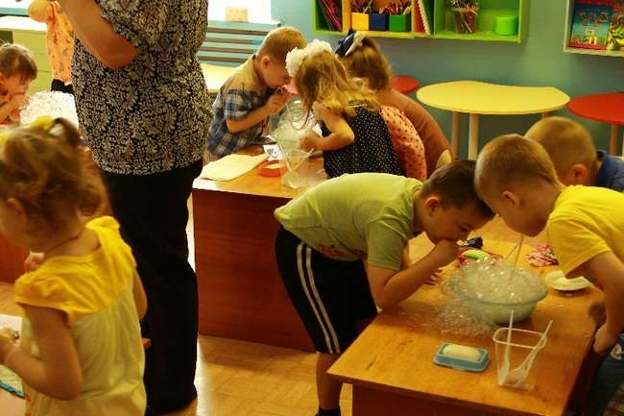
Образовательный процесс строится на основе баланса специально организованных занятий, свободной самостоятельной деятельности детей и совместной деятельности взрослого с детьми. Развитие ребенка в образовательном процессе детского сада осуществляется целостно в процессе всей его жизнедеятельности.

Slide 28
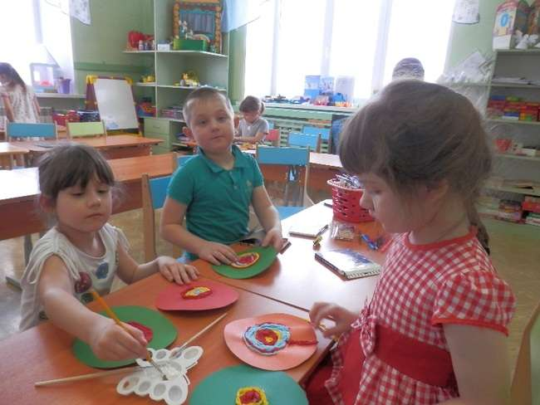
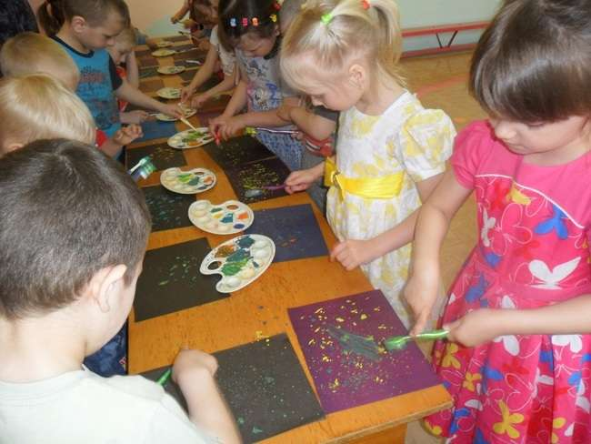
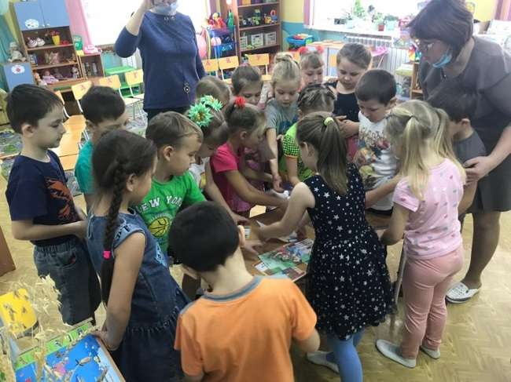
Непосредственно образовательная деятельность основана на организации педагогом видов деятельности заданных ФГОС дошкольного образования.

Slide 29
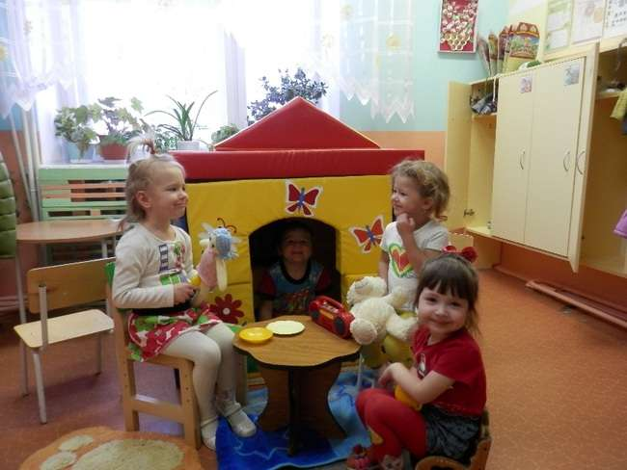
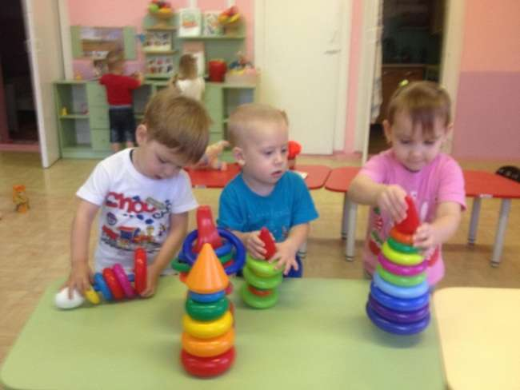
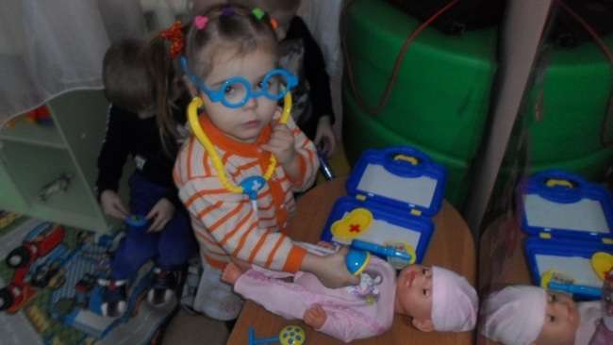
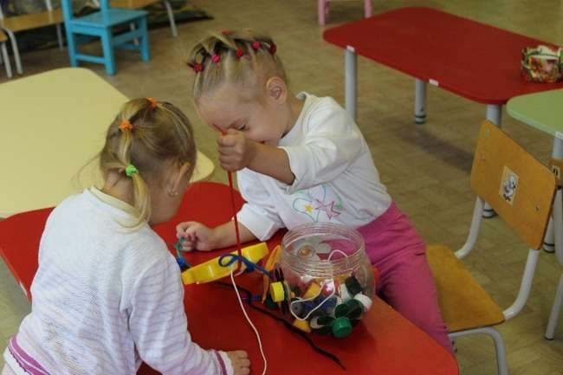
Игровая деятельность представлена в образовательном процессе детского сада в разнообразных формах – это дидактические и сюжетно – дидактические, развивающие, подвижные игры, игры – путешествия, игровые проблемные ситуации, игры – инсценировки, игры – этюды.

Slide 30
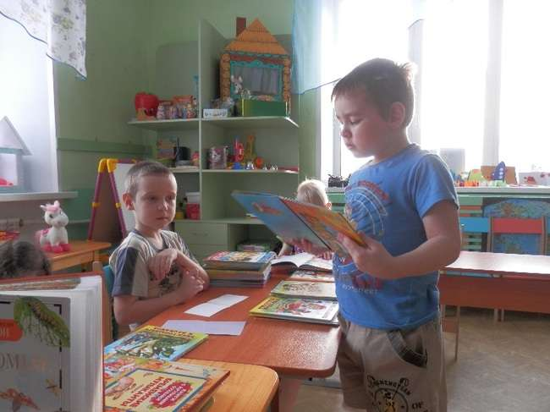
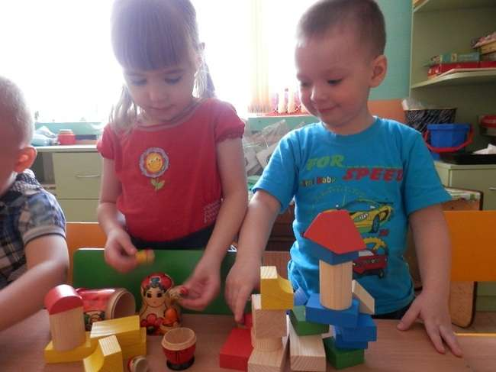
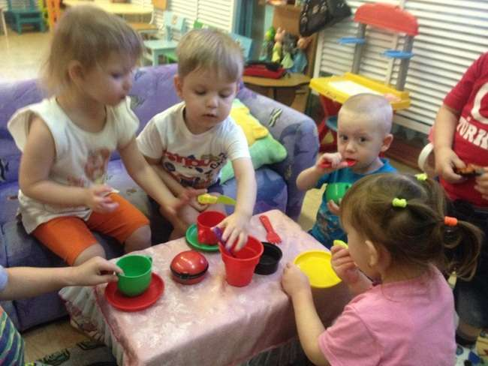
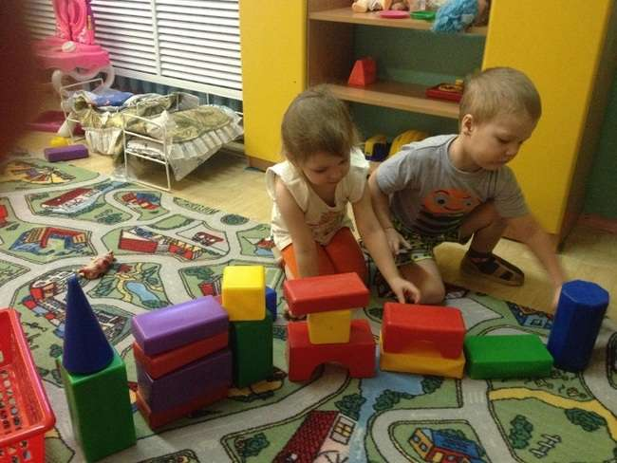
Коммуникативная деятельность включается во все виды детской деятельности, в ней находит отражение опыт, приобретаемый детьми в других видах деятельности.

Slide 31
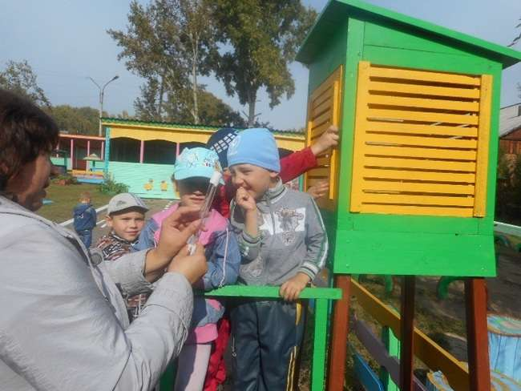
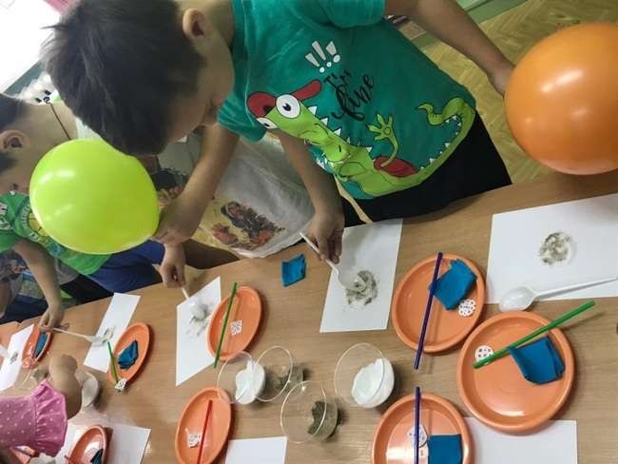
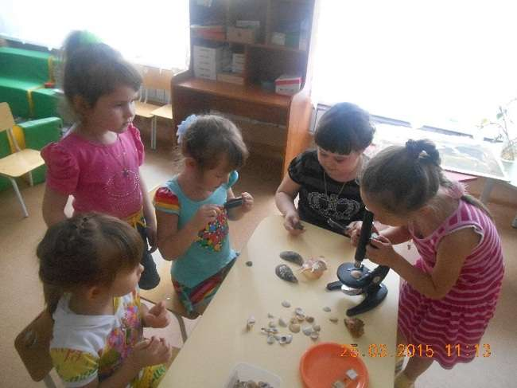
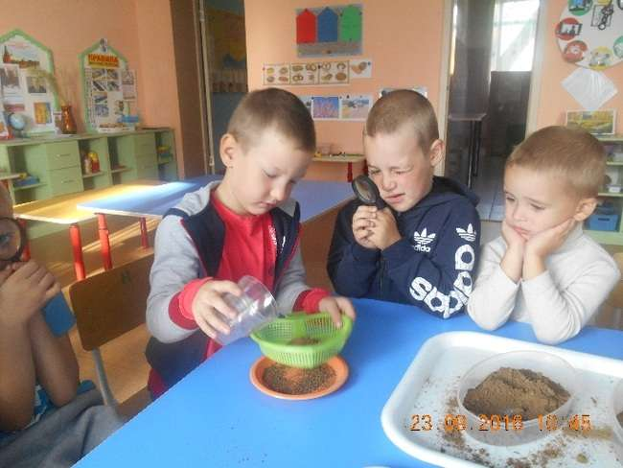
Познавательно – исследовательская деятельность включает в себя познание детьми объектов живой и неживой природы, предметного и социального мира, безопасного поведения, освоение средств и способов познания (моделирования, экспериментирования), сенсорное и математическое развитие детей.

Slide 32
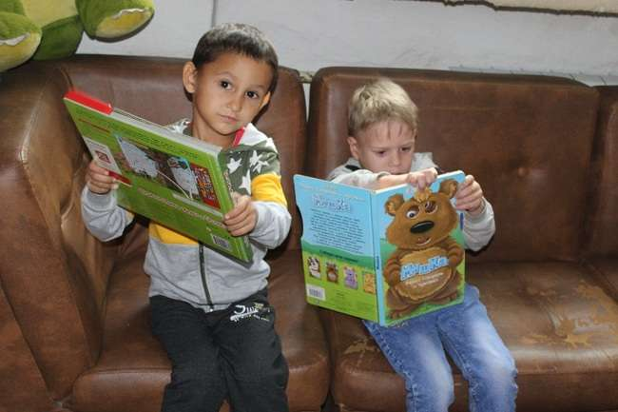
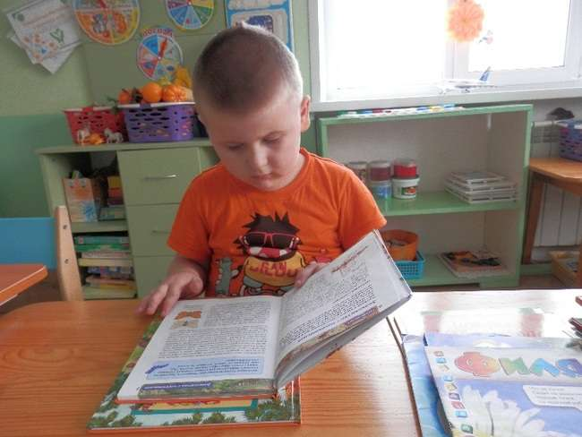
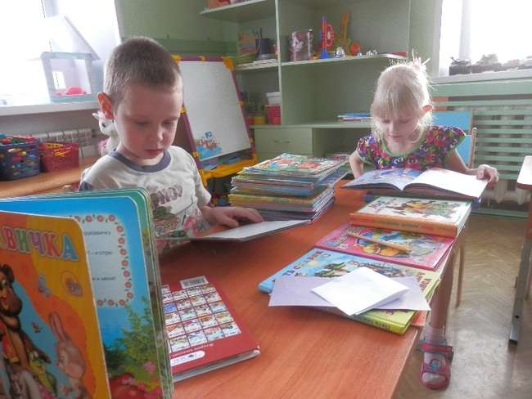
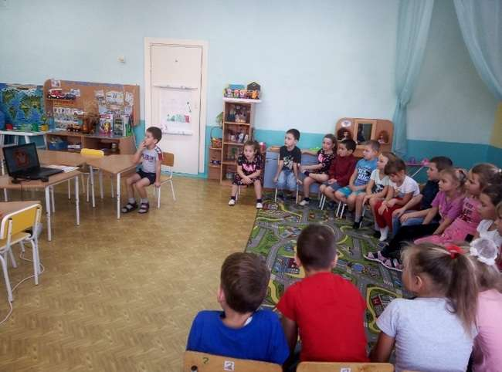
Чтение художественной литературы организовывается как непосредственное чтение воспитателем вслух, так и через прослушивание аудиозаписи, просматривание мультфильмов.

Slide 33
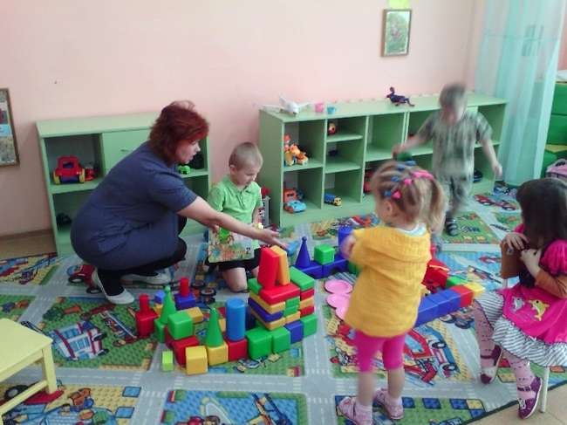
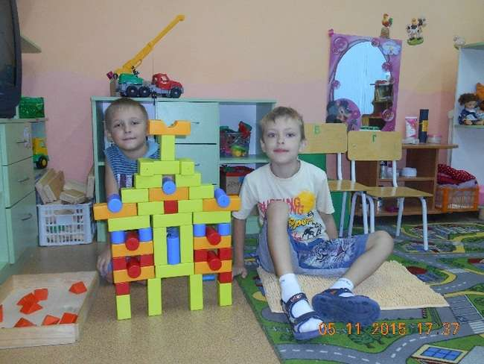
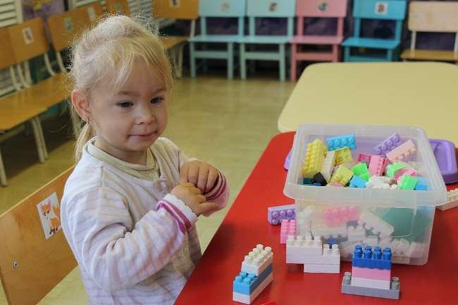
Конструирование и творческая деятельность осуществляется разными видами художественно – творческой деятельности (рисование, лепка, аппликация).

Slide 34
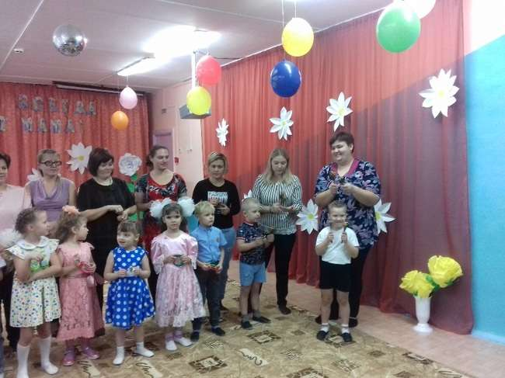
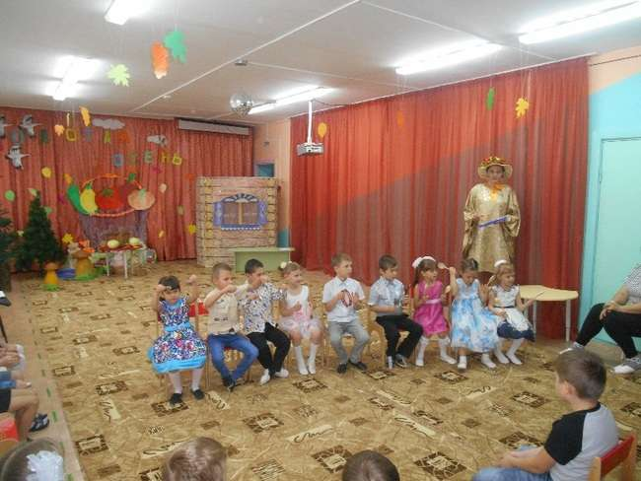
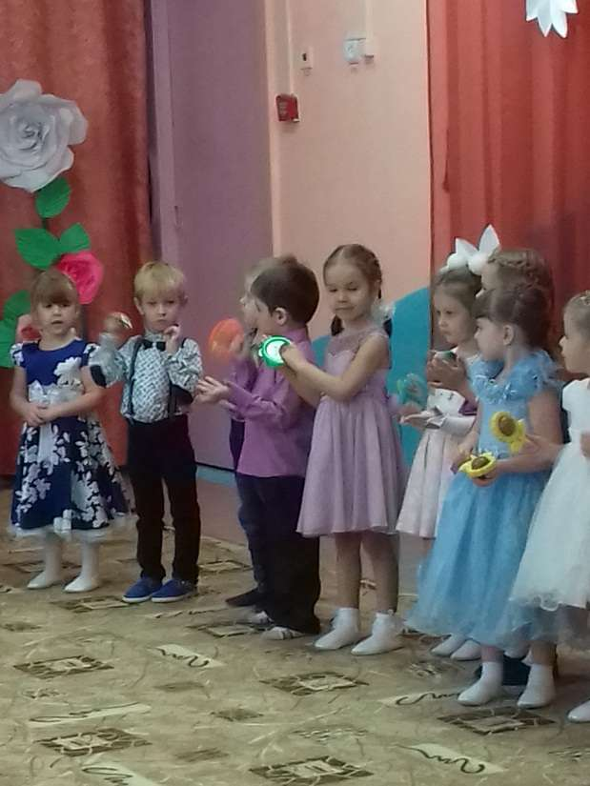
Музыкальная деятельность организовывается в процессе музыкальных занятий, которые проводятся музыкальным руководителем в музыкальном зале.

Slide 35
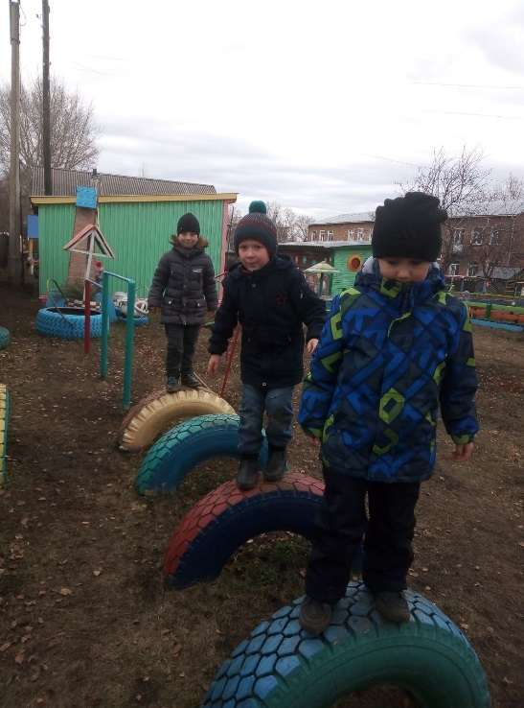
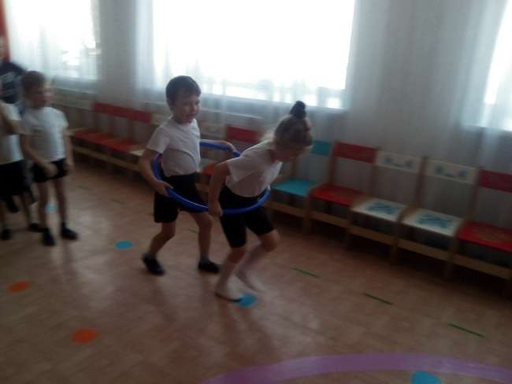
Двигательная деятельность осуществляется в процессе занятий физической культурой, требования, к проведению которых согласуются с положениями действующего Сан ПиН.

Slide 36
Базой для реализации образовательной программы является укрепление физического и психического здоровья воспитанников, формирование у них основ двигательной и гигиенической культуры.
Здоровье детей, посещающих ДОУ, является предметом пристального внимания педагогического коллектива.
Для организации оздоровительной работы в детском саду имеется музыкально – спортивный зал со спортивным оборудованием, прогулочные участки с оборудованием для физического развития, на территории детского сада организованы места для подвижных игр на асфальте и для занятия на велосипедах.

Slide 37
Физкультуно-оздоровительная работа включает в себя профилактические и физкультурно-оздоровительные мероприятия:
утренняя гимнастика
физкультурные занятия
(в зале, на улице)

Slide 38
гимнастика пробуждения после дневного сна с использованием нетрадиционного физкультурного оборудования (массажеры, массажные дорожки, коврики, дорожки «здоровья»
ежедневные прогулки не менее 3.5 – 4 часов;
походы

Slide 39
подвижные игры на воздухе;
десятиминутки между занятиями для снятия утомления и повышения двигательной активности;
физминутки на занятиях с целью снятия утомления детей;
спортивные праздники и развлечения

Slide 40
Дыхательная гимнастика в режимные моменты
Су – джок терапия

Slide 41
сбалансированное детское питание ( 10 – и дневное);
включение в рацион питания овощей и фруктов;
С-витаминизация

Slide 42
родительский клуб «Крепыши».
Семинар «Применение Су-Джок терапии
«Пальчики играют нам пальчики развивают
Семинар – практикум
«О здоровье всерьез»
Спортивные соревнования
«Мама, папа, я – весёлая семья»

Slide 43
Дополнительное образование в ДОУ представлено через совместную деятельность – «кружки».
«Моя Родина - Россия»
Цель: Создание благоприятных условий для формирования у детей старшего дошкольного возраста патриотических чувств, воспитания духовно – нравственной личности, патриотов своего Отечества.

Slide 44
Дополнительное образование в ДОУ представлено через совместную деятельность – «кружки».
«Занимательная сенсорика»
Цель кружковой работы: Развитие умственных способностей у детей среднего дошкольного возраста через сенсорное развитие.

Slide 45
Дополнительное образование в ДОУ представлено через совместную деятельность – «кружки».
«Умелые ручки»
ЦЕЛЬ. Развитие мелкой моторики и координации движений рук у детей дошкольного возраста через различные виды деятельности; совершенствование условий для развития мелкой моторики пальцев рук детей дошкольного возраста.

Slide 46
Социальное партнерство учреждения
ДОУ эффективно взаимодействует с социальными партнерами, организациями села и службами города. Педагоги принимают активное участие в выставках и выступают на научно-практических конференциях.

Slide 47
МБДОУ «Чечеульский детский сад» сотрудничает с Чечеульской библиотекой – филиал , через участие детей, педагогов, сотрудников библиотеки в совместных проектах, экскурсиях, викторинах, театральных постановках)

Slide 48
МБДОУ «Чечеульский детский сад» сотрудничает с Чечеульской детской школой искусств. Через занятия воспитанников ДОУ в секциях по хореографии, ИЗО – творчества, организация экскурсий)

Slide 49
МБДОУ «Чечеульский детский сад» сотрудничает с ДЮСШ «Олимпиец», через проведение спортивных занятий, организация сдачи норм ГТО педагогами и старшими воспитанниками ДОУ
В сдаче норм ГТО принимают участие и педагоги ДОУ

Slide 50
МБДОУ «Чечеульский детский сад» сотрудничает с Чечеульским домом культуры – организация совместных мероприятий и отчетных концертов ДОУ

Slide 51
МБДОУ «Чечеульский детский сад» сотрудничает с Чечеульской СОШ, через проведение совместных с учителями родительских собраний; участие в педагогических советах в детском саду и в школе; экскурсии в школу детей подготовительных групп; сотрудничество с Краеведческим музеем «Наследие» проведение совместных акций
http://чечеульский-дс.рф/2020/03/03/kraevaya-aktsiya-pismo-soldatu/
Краевая акция «Письмо солдату»
Акция «Окна Победы»
Акция «Бессмертный полк»
Акция «Наследники Победы»
Акция «Георгиевская лента»
Информацию об участии в данных акциях
можно найти на сайте Краеведческого музея
«Наследие» Чечеульской СОШ

Slide 52
МБДОУ «Чечеульский детский сад» сотрудничает с ресурсно – методическим центром «Дом офицеров», с группой в ВКонтакте «Раннее патриотическое воспитание»
На соц страницах данных сообществ можно узнать об участии наших воспитанников, педагогов и родителей в акциях:
«Письмо солдату»
«Окна России»
Фото – акция «Связь времени Сохрани
образ живущих
героев»
«Наш флаг»
Тематическая неделька
«Россия»
«День неизвестного героя»

Slide 53
МБДОУ «Чечеульский детский сад» сотрудничает с , закрепленными за нашим детским садом Отделом по связям с общественностью МО МВД ОГИБДД России «Канский», через встречи с инспекторами ГИБДД и организацию бесед, утренников, участие в акциях «Декада дорожной безопасности»
http://чечеульский-дс.рф/2019/02/25/dorozhnaya-bezopasnost/
Участие сотрудников МО МВД ОГИБДД России «Канский»
в флешмобе
http://чечеульский-дс.рф/2019/02/25/dorozhnaya-bezopasnost/

Slide 54
Основные формы работы с родителями (законными представителями).
Взаимодействие дошкольного образовательного учреждения и родителей детей, посещающих ОУ, направлено на организацию единого пространства развития ребенка и основывается на вовлечение семей в образовательный
процесс ДОУ.
Творческие
мастерские
Семинары
Практический семинар

Slide 55
Наиболее эффективными формами работы с родителями стали:
- родительские собрания, которые проходят в нетрадиционной форме (круглый стол, викторина, дискуссии, мастер – классы, чаепития и м.д.);
- мастер- классы;
- индивидуальные консультации заведующего, специалистов, воспитателей детского сада;
- анкетирование;
- организация и проведение праздников, театральных постановок с участием родителей;
конкурсы;
соревнования, олимпиады;
- выставки детско - родительских работ;
- стендовая информация;
- взаимодействие через мобильные мессенджеры.

Slide 56
Семьи воспитанников ДОУ ежегодно принимают в них участие в мероприятиях различных уровней.
Мероприятие | Уровень | Результат
Выставка поделок совместного творчества родителей и детей «Военная техника» | Муниципальный | Выставка поделок в холле детского сада.
Приняли активное участие в акциях посвященных 75-летию Дня Победы: - Окна Победы; - 75 Победе; - Георгиевская лента; - Бессмертный полк; - Памяти героев | Всероссийский | Фото и видео в соц сетях (В Контакт, Одноклассники), на сайте Краеведческий музей "Наследие" Чечеульской СОШ. - 2020.polkrf.ru.
Декада дорожной безопасности | Районная | Прохождение онлайн - викторины, просмотр вебинаров.
Консультация для родителей в мессенджерах от МЧС «Безопасность на воде» | Районная | С информацией ознакомилось 67 семей.

Slide 57
Особенности контингента детей, воспитывающихся в МБДОУ «Чечеульский детский сад»
группа | возраст | количество детей
первая младшая группа, общеразвивающей направленности | 2-3 лет | 18
вторая младшая группа, общеразвивающей направленности | 3-4 лет | 22
средняя группа, общеразвивающей направленности | 4-5 лет | 21
первая разновозрастная группа, общеразвивающей направленности | 5-6 лет | 23
вторая разновозрастная группа, общеразвивающей направленности | 5-6 лет | 16
старшая группа, общеразвивающей направленности | 3-5 лет | 19
подготовительная группа, общеразвивающей направленности | 6-7 лет | 24

Slide 58
Мероприятие | Время | Уровень | Результат
Районный конкурс детских поделок «Новогодняя игрушка» | Декабрь | районный | Сертификат за участие – 1 ребенок, диплом за 1 место – 1 ребенок, диплом за 2 место - 1 ребенок.
Всероссийский центр гражданских и молодежных инициатив «Идея», г. Оренбург II Всероссийский экологический конкурс «Мы кормушку смастерили и столовую открыли!» | Январь | федеральный | Благодарственное письмо – воспитателям Рябова И.Ю., Образцова О.А. Диплом 1 степени – 1 ребенок.
Муниципальный этап краевой экологической акции «Зимняя планета детства» | Январь | районный | Участники – 24 семьи воспитанников. Грамота семейной команде.
Всероссийский центр гражданских и молодежных инициатив «Идея» Всероссийский конкурс детского рисунка «Я рисую, как умею!» | Февраль | федеральный | Диплом 1 степени – 1 ребенок
Участие воспитанников ДОУ в конкурсах и мероприятиях.
Мероприятие | Уровень | Результат
Всероссийский центр гражданских и молодежных инициатив «Идея», г. Оренбург II Всероссийский экологический конкурс «Мы кормушку смастерили и столовую открыли!» | федеральный | Благодарственное письмо – воспитателям Рябова И.Ю., Диплом 1 степени – 1 ребенок.
Муниципальный этап краевой экологической акции «Зимняя планета детства» | районный | Участники – 24 семьи воспитанников. Грамота семейной команде.
Всероссийский центр гражданских и молодежных инициатив «Идея» Всероссийский конкурс детского рисунка «Я рисую, как умею!» | федеральный | Диплом 1 степени – 1 ребенок

Slide 59
Мероприятие | Время | Уровень | Результат
Районный конкурс детских поделок «Новогодняя игрушка» | Декабрь | районный | Сертификат за участие – 1 ребенок, диплом за 1 место – 1 ребенок, диплом за 2 место - 1 ребенок.
Всероссийский центр гражданских и молодежных инициатив «Идея», г. Оренбург II Всероссийский экологический конкурс «Мы кормушку смастерили и столовую открыли!» | Январь | федеральный | Благодарственное письмо – воспитателям Рябова И.Ю., Образцова О.А. Диплом 1 степени – 1 ребенок.
Муниципальный этап краевой экологической акции «Зимняя планета детства» | Январь | районный | Участники – 24 семьи воспитанников. Грамота семейной команде.
Всероссийский центр гражданских и молодежных инициатив «Идея» Всероссийский конкурс детского рисунка «Я рисую, как умею!» | Февраль | федеральный | Диплом 1 степени – 1 ребенок
Участие воспитанников ДОУ в конкурсах и мероприятиях.
Мероприятие | Уровень | Результат
Международный конкурс «Охрана труда глазами детей» | международный | Благодарность – Шлапаковой Софьи, Ефименко Софии.
Международный конкурс детских рисунков «Охрана труда глазами юных жителей Земли» | международный | Благодарственное письмо от международной ассоциации практикующих специалистов в области охраны труда - Бортник Василине

Slide 60
Мероприятие | Время | Уровень | Результат
Районный конкурс детских поделок «Новогодняя игрушка» | Декабрь | районный | Сертификат за участие – 1 ребенок, диплом за 1 место – 1 ребенок, диплом за 2 место - 1 ребенок.
Всероссийский центр гражданских и молодежных инициатив «Идея», г. Оренбург II Всероссийский экологический конкурс «Мы кормушку смастерили и столовую открыли!» | Январь | федеральный | Благодарственное письмо – воспитателям Рябова И.Ю., Образцова О.А. Диплом 1 степени – 1 ребенок.
Муниципальный этап краевой экологической акции «Зимняя планета детства» | Январь | районный | Участники – 24 семьи воспитанников. Грамота семейной команде.
Всероссийский центр гражданских и молодежных инициатив «Идея» Всероссийский конкурс детского рисунка «Я рисую, как умею!» | Февраль | федеральный | Диплом 1 степени – 1 ребенок
Участие воспитанников ДОУ в конкурсах и мероприятиях.
Мероприятие | Уровень | Результат
Всероссийский конкурс « Время знаний», «День защитника отечества» | федеральный | Диплом – победитель (3 место) Дробышев Ярослав
Турнир «РостОК – Super Ум» | федеральный | Диплом 1 степени – два ребенка, диплом 2 степени – 7 детей, диплом 3 степени – 5 детей, сертификаты за участие – 3 ребенка.
Районные соревнования «Веселые старты» среди дошкольных образовательных организаций Канского района | муниципальный | Сертификат http://чечеульский-дс.рф/2019/11/28/veselye-starty/

Slide 61
Воспитанники МБДОУ «Чечеульский детский сад» являются ежегодными участниками и победителями районного музыкального конкурса «Шкатулка»

Slide 62
Воспитанники МБДОУ «Чечеульский детский сад»
стали участниками первыч районных соревнований
«Веселые старты»

Slide 63
Педагоги детского сада не отстают от своих воспитанников
и принимают активное участие в ежегодной спартакиаде
«Чечеул спортивный» на приз Главы Чечеульского сельсовета
Принимают активное участие в учебно – тренировочном семинаре в рамках фестиваля «»Фитнес-марафон» команд работников образования Красноярского края «Мы здоровы! Нам здорово!»
http://чечеульский-дс.рф/2018/10/23/20-oktyabrya-2018-g-v-mbou-sosh-11-goroda-kanska-sostoyalsya-uchebno-trenirovochnyj-seminar-v-ramkah-festivalya-fitnes-marafon-komand-rabotnikov-
obrazovaniya-krasnoyarskogo-kraya-my-zdorovy-
nam-zdoro/
http://чечеульский-дс.рф/2019/10/21
/uchebno-trenirovochnyj-seminar-po-sovremennym-
napravleniyam-fitnesa/

Slide 64
Организация предметно образовательной среды
Основой реализации ООП является развивающая предметно- пространственная среда (далее РППС), необходимая для развития всех специфических детских видов деятельности. В детском саду она построена так, чтобы обеспечить полноценное физическое, художественно-эстетическое, познавательное, речевое и социально- коммуникативное развитие ребенка. Сюда относятся природная среда и объекты, физкультурно- игровые и спортивные сооружения в помещении и на участке, предметно- игровая среда, РППС.

Slide 65
Работа всего персонала направлена на создание комфорта, уюта, положительного эмоционального климата воспитанников.
В ДОУ оборудованы помещения:
− групповые помещения – 7;
− кабинет заведующего – 1;
− методический кабинет – 1;
− музыкально - физкультурный зал – 1;
− пищеблок – 1;
− прачечная – 1;
− медицинский кабинет – 1;
- кабинет заместителя по АХЧ - 1;
- кабинет учителя – логопеда - 1;

Slide 66
В соответствии с ФГОС дошкольного образования воспитатели создают развивающую предметно – пространственную среду, которая обеспечивает реализацию образовательного потенциала пространства группы; наличие материалов, оборудования и инвентаря для развития детских видов деятельности; охрану и укрепление здоровья детей и взрослых; двигательную активность, а также возможность уединения.
Главное, среда работает на развитие самостоятельности ребенка. Она имеет характер открытой, незамкнутой системы, способной к корректировке и развитию.

Slide 67
При создании предметно-развивающей среды воспитатели учитывают возрастные, индивидуальные особенности детей своей группы. Оборудованы групповые комнаты, включающие игровую, познавательную, обеденную зоны. Группы по возможности пополняются современным игровым оборудованием, современными информационными стендами. Предметная среда всех помещений оптимально насыщенна.

Slide 68
Педагогический коллектив успешно решает эту проблему пополнения предметно – пространственной развивающей среды: во всех группах организованы центры развития детей по пяти направлениям: познавательной деятельности, речевой активности, физического развития, художественно – эстетического развития, социально – коммуникативного развития.

Slide 69
Развивающая предметно – пространственная среда систематически пополняется и обновляется воспитателями с привлечением родителей (законных представителей) наших воспитанников.

Slide 70
Расположение предметов и организация РППС в возрастных группах имеют отличительные признаки. В группах младшего возраста выделено большое открытое пространство, где детям предоставлена возможность играть с крупными игрушками, каталками.

Slide 71
В средней, старшей, подготовительной группах:
- развернуты центры сюжетно - ролевых игр;
- созданы «уголки уединения»;
- имеется учебная зона, которая содержит дидактически игры, пособия, методическую литературу, детскую художественную литературу;
- оборудованы центры экспериментирования;
- атрибуты, необходимые для различных видов деятельности детей.

Slide 72
Мнение представителей органов общественного управления о деятельности педагогов, функционировании ДОУ и качестве предоставляемых им услугах.
МБДОУ «Чечеульский детский сад» включен в Федеральный Реестр «Всероссийская Книга Почета» 2019 года. Данный факт означает признание на уровне органов исполнительной власти ее значимости для развития своего региона, подтверждает деловую и общественную репутацию и подчеркивает статус учреждения.
Коллектив детского сада отмечен сертификатом участника пилотной площадки по внедрению ФГОС ДО.

Slide 73
МБДОУ «Чечеульский детский сад» награжден дипломов за победу во Всероссийском открытом конкурсе – практикуме с международным участием «Лучший сайт образовательной организации – 2020»
Коллективу нашего детского сада была вручена благодарность за подготовку образовательной организации к новому 2019 – 2020 учебному году, за профессионализм и активную жизненную позицию.
Информацию о деятельности МБДОУ «Чечеульский детский сад» можно получить на сайте детского сада: http://чечеульский-дс.рф

Slide 74
СПАСИБО ЗА ВНИМАНИЕ!
Мы золотые зернышки
Светим ярче всех.
Теплоты и радости
Хватит здесь на всех!

